Slide 1
ИНСТРУКЦИЯ ДЛЯ РАБОТЫ МРД В ПРОГРАММЕ SalesWorks (WEB-модуль)
Часть 5. Активности Web-модуля
Справочник «ТОРГОВЫЕ ТОЧКИ». Закладка «МАРШРУТЫ»
Февраль 2019

Slide 2
СПРАВОЧНИК «ТОРГОВЫЕ ТОЧКИ». ЗАКЛАДКА МАРШРУТЫ
Редактирование наполнения маршрута (привязки к ТТ)
Создание маршрутов состоит из 2-х этапов:
Создание «шапки» маршрута (название, день недели, цикличность, ответственный ТП)
Наполнение маршрута торговыми точками, которые необходимо посетить согласно маршруту
Часть 5. СПРАВОЧНИК «ТОРГОВЫЕ ТОЧКИ». Закладка «маршруты»

Slide 3
СПРАВОЧНИК «ТОРГОВЫЕ ТОЧКИ». ЗАКЛАДКА МАРШРУТЫ
Редактирование наполнения маршрута (привязки к ТТ)
Для создания «шапки» маршрута необходимо выполнить следующие действия:
Перейти в раздел «Торговые точки»
Выбрать справочник «Маршруты»
Нажать на иконку «Создать»
Часть 5. СПРАВОЧНИК «ТОРГОВЫЕ ТОЧКИ». Закладка «маршруты»

Slide 4
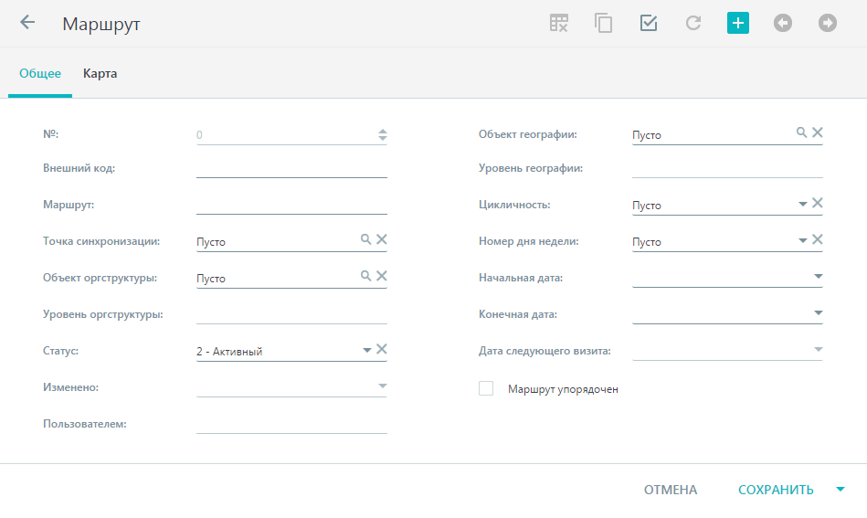
СПРАВОЧНИК «ТОРГОВЫЕ ТОЧКИ». ЗАКЛАДКА МАРШРУТЫ
Редактирование наполнения маршрута (привязки к ТТ)
В открывшемся окне на вкладке «Общее» заполнить все необходимые поля, из которых обязательным являются: маршрут, номер дня недели, объект оргструктуры, цикличность
Часть 5. СПРАВОЧНИК «ТОРГОВЫЕ ТОЧКИ». Закладка «маршруты»

Slide 5
СПРАВОЧНИК «ТОРГОВЫЕ ТОЧКИ». ЗАКЛАДКА МАРШРУТЫ
Редактирование наполнения маршрута (привязки к ТТ)
Правила заполнения:
«Маршрут» – указываем название маршрута
«Точка синхронизации» – выбираем дистрибьютор/филиал, для которого создается маршрут. При выборе ТС в него можно будет добавить только ТТ выбранной ТС
«Объект оргструктуры» – выбираем ТП, который будет отвечать за этот маршрут (в дальнейшем с помощью этого поля в режиме редактирования карточки маршрута можно менять ответственного за данный маршрут)
«Объект географии» – оставляем пустым. При указанной географии в маршруте в него можно будет добавить только те ТТ, география которых соответствует географии маршрута или является ее дочерним объектом
«Статус» – указываем статус «2 – Активный»
«Цикличность»– указываем цикличность выполнения маршрута
«Номер дня недели» – указываем день недели для посещения этого маршрута
«Начальная дата» – при необходимости указываем начальную даты действия маршрута
«Конечная дата» - при необходимости указываем конечную дату действия маршрута
Установленное значение флажка «Маршрут упорядочен» указывает на то, визит в следующую торговую точку по данному маршруту возможен, если были выполнены визиты во все предыдущие торговые точки
После внесения информации нажимаем на кнопку «Сохранить»
Часть 5. СПРАВОЧНИК «ТОРГОВЫЕ ТОЧКИ». Закладка «маршруты»

Slide 6
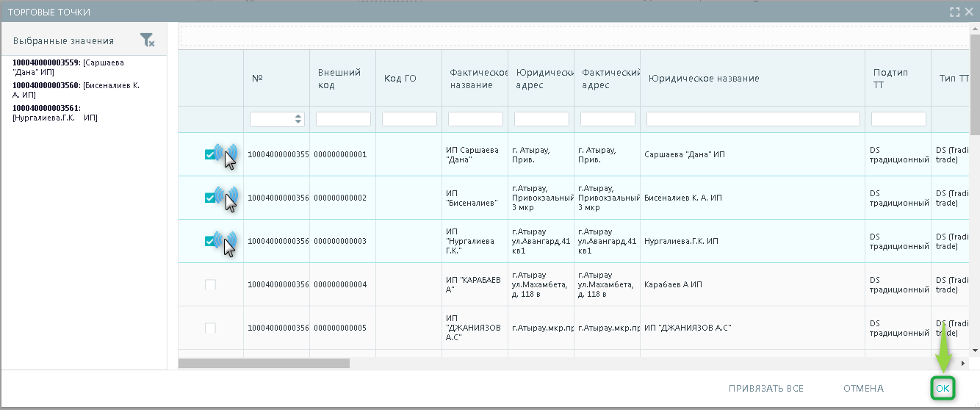
СПРАВОЧНИК «ТОРГОВЫЕ ТОЧКИ». ЗАКЛАДКА МАРШРУТЫ
Редактирование наполнения маршрута (привязки к ТТ)
После создания «шапки» маршрута необходимо наполнить его ТТ, которые следует посещать согласно маршруту
Для этого необходимо:
В карточке маршрута во вкладке «Торговые точки» на панели инструментов нажать на кнопку «Привязать»
В появившемся окне необходимо выбрать нужные торговые точки и нажать на кнопку «ОК»
Часть 5. СПРАВОЧНИК «ТОРГОВЫЕ ТОЧКИ». Закладка «маршруты»

Slide 7
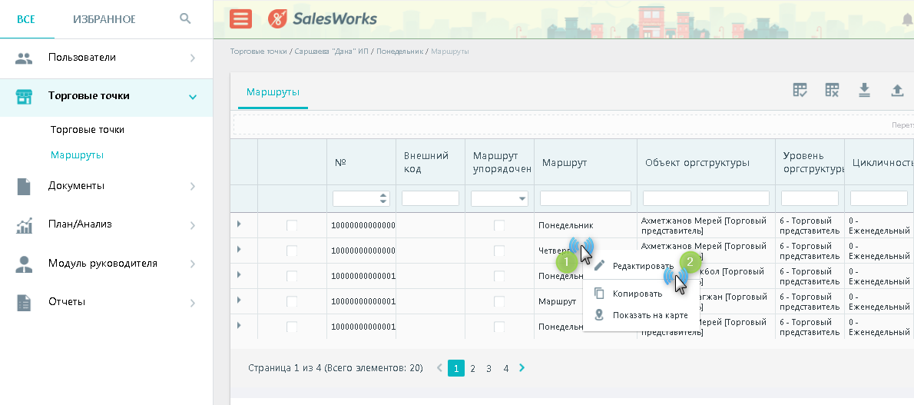
СПРАВОЧНИК «ТОРГОВЫЕ ТОЧКИ». ЗАКЛАДКА МАРШРУТЫ
Редактирование наполнения маршрута (привязки к ТТ)
Для перехода к редактированию ШАПКИ МАРШРУТОВ необходимо:
В справочнике «Маршруты» кликнуть правой кнопкой мыши на нужном, в контекстном меню нажать «Редактировать», после чего откроется карточка маршрута, в которой поля будут доступны для редактирования
После внесения изменений необходимо нажать «Сохранить» в правом нижнем углу
Часть 5. СПРАВОЧНИК «ТОРГОВЫЕ ТОЧКИ». Закладка «маршруты»

Slide 8
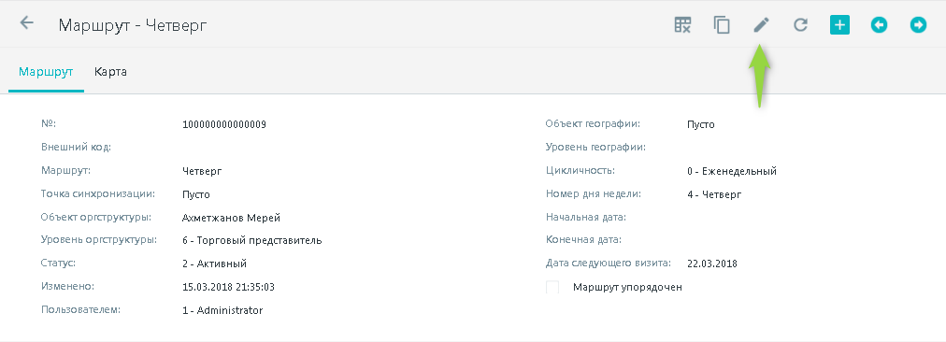
СПРАВОЧНИК «ТОРГОВЫЕ ТОЧКИ». ЗАКЛАДКА МАРШРУТЫ
Редактирование наполнения маршрута (привязки к ТТ)
В справочнике «Маршруты» кликнуть левой кнопкой мыши на нужном, после чего откроется карточка маршрута доступная для просмотра. Для возможности редактировать необходимо нажать на иконку «Редактировать» в правом верхнем углу. После внесения изменения необходимо нажать «Сохранить» в правом нижнем углу
Январь 2019
Часть 5. СПРАВОЧНИК «ТОРГОВЫЕ ТОЧКИ». Закладка «маршруты»

Slide 9
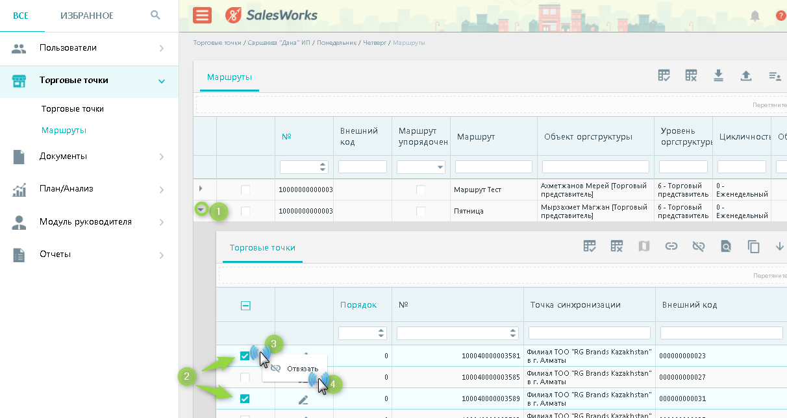
СПРАВОЧНИК «ТОРГОВЫЕ ТОЧКИ». ЗАКЛАДКА МАРШРУТЫ
Редактирование наполнения маршрута (привязки к ТТ)
Для перехода к редактированию наполнения маршрутов необходимо:
В справочнике «Маршруты» кликнуть на треугольнике напротив нужного маршрута, после чего появиться окно с ТТ, которые привязаны к нему
Для деактивации привязки ТТ к маршруту отмечаем нужные ТТ, кликаем правой кнопкой мыши и в контекстном меню нажимаем «Отвязать»
Часть 5. СПРАВОЧНИК «ТОРГОВЫЕ ТОЧКИ». Закладка «маршруты»

Slide 10
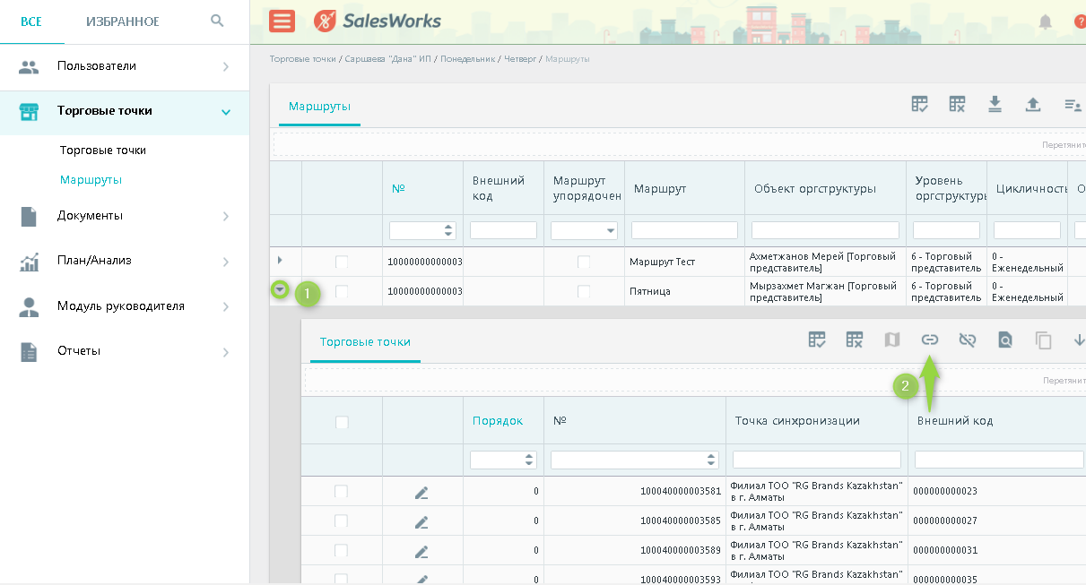
СПРАВОЧНИК «ТОРГОВЫЕ ТОЧКИ». ЗАКЛАДКА МАРШРУТЫ
Редактирование наполнения маршрута (привязки к ТТ)
Для добавления привязки ТТ к маршруту нажимаем на иконку «Привязать», после чего в открывшемся окне выбираем нужные ТТ и нажимаем «ОК»
Аналогичные действия по привязке/отвязке торговых точек к маршруту можно выполнить, находясь в «карточке маршрута»
Часть 5. СПРАВОЧНИК «ТОРГОВЫЕ ТОЧКИ». Закладка «маршруты»

Slide 11
СПРАВОЧНИК «ТОРГОВЫЕ ТОЧКИ». ЗАКЛАДКА МАРШРУТЫ
Редактирование наполнения маршрута (привязки к ТТ)
Для перехода к редактированию наполнения маршрутов необходимо :
В справочнике «Маршруты» кликнуть на треугольнике напротив нужного маршрута, после чего появиться окно с ТТ, которые привязаны к нему
Для деактивации привязки ТТ к маршруту отмечаем нужные ТТ, кликаем правой кнопкой мыши и в контекстном меню нажимаем «Отвязать»
Часть 5. СПРАВОЧНИК «ТОРГОВЫЕ ТОЧКИ». Закладка «маршруты»

Slide 12
СПРАВОЧНИК «ТОРГОВЫЕ ТОЧКИ». ЗАКЛАДКА МАРШРУТЫ
Редактирование наполнения маршрута (привязки к ТТ)
Для добавления привязки ТТ к маршруту нажимаем на иконку «Привязать», после чего в открывшемся окне выбираем нужные ТТ и нажимаем «ОК»
Аналогичные действия по привязке/отвязке торговых точек к маршруту можно выполнить, находясь в «карточке маршрута»
Часть 5. СПРАВОЧНИК «ТОРГОВЫЕ ТОЧКИ». Закладка «маршруты»

Slide 13
ВЫ ЗАВЕРШИЛИ 5 МОДУЛЬ КУРСА SalesWorks (WEB-модуль)
Вы можете перейти к изучению модуля №6
Закройте окно
Февраль 2019

